Slide 1
第二章 竞赛例题选讲
本讲将继续通过一些竞赛真题的讲解，让大家初步感受和了解一下竞赛真题的解题思路。

Slide 2
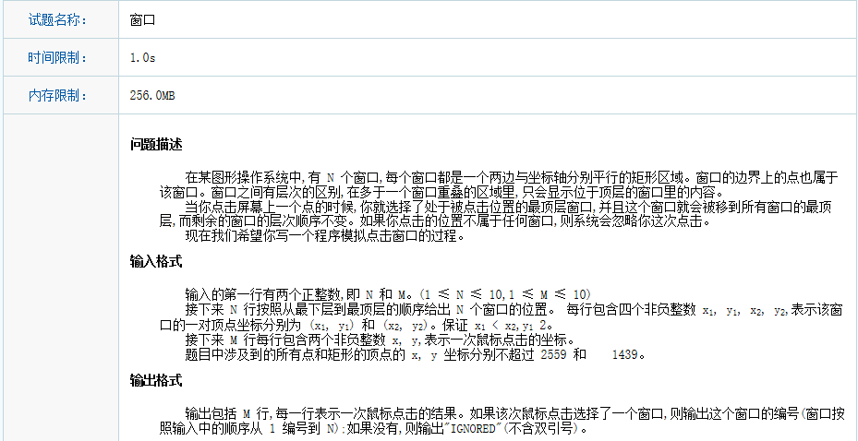
我们来看一下2.2《窗口》问题，首先，我们给出题目的描述以及约束条件。

Slide 3
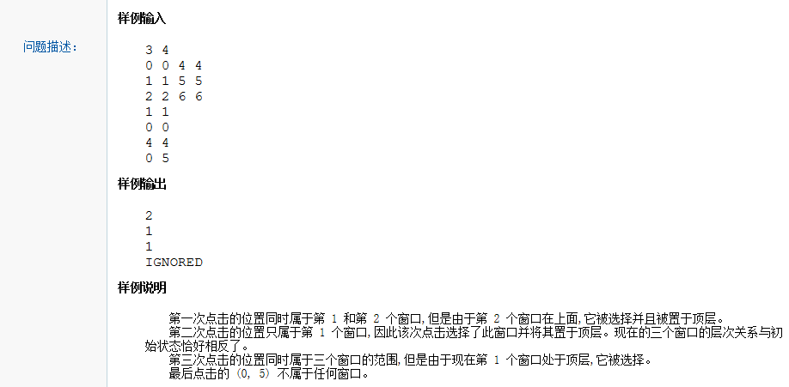

Slide 4
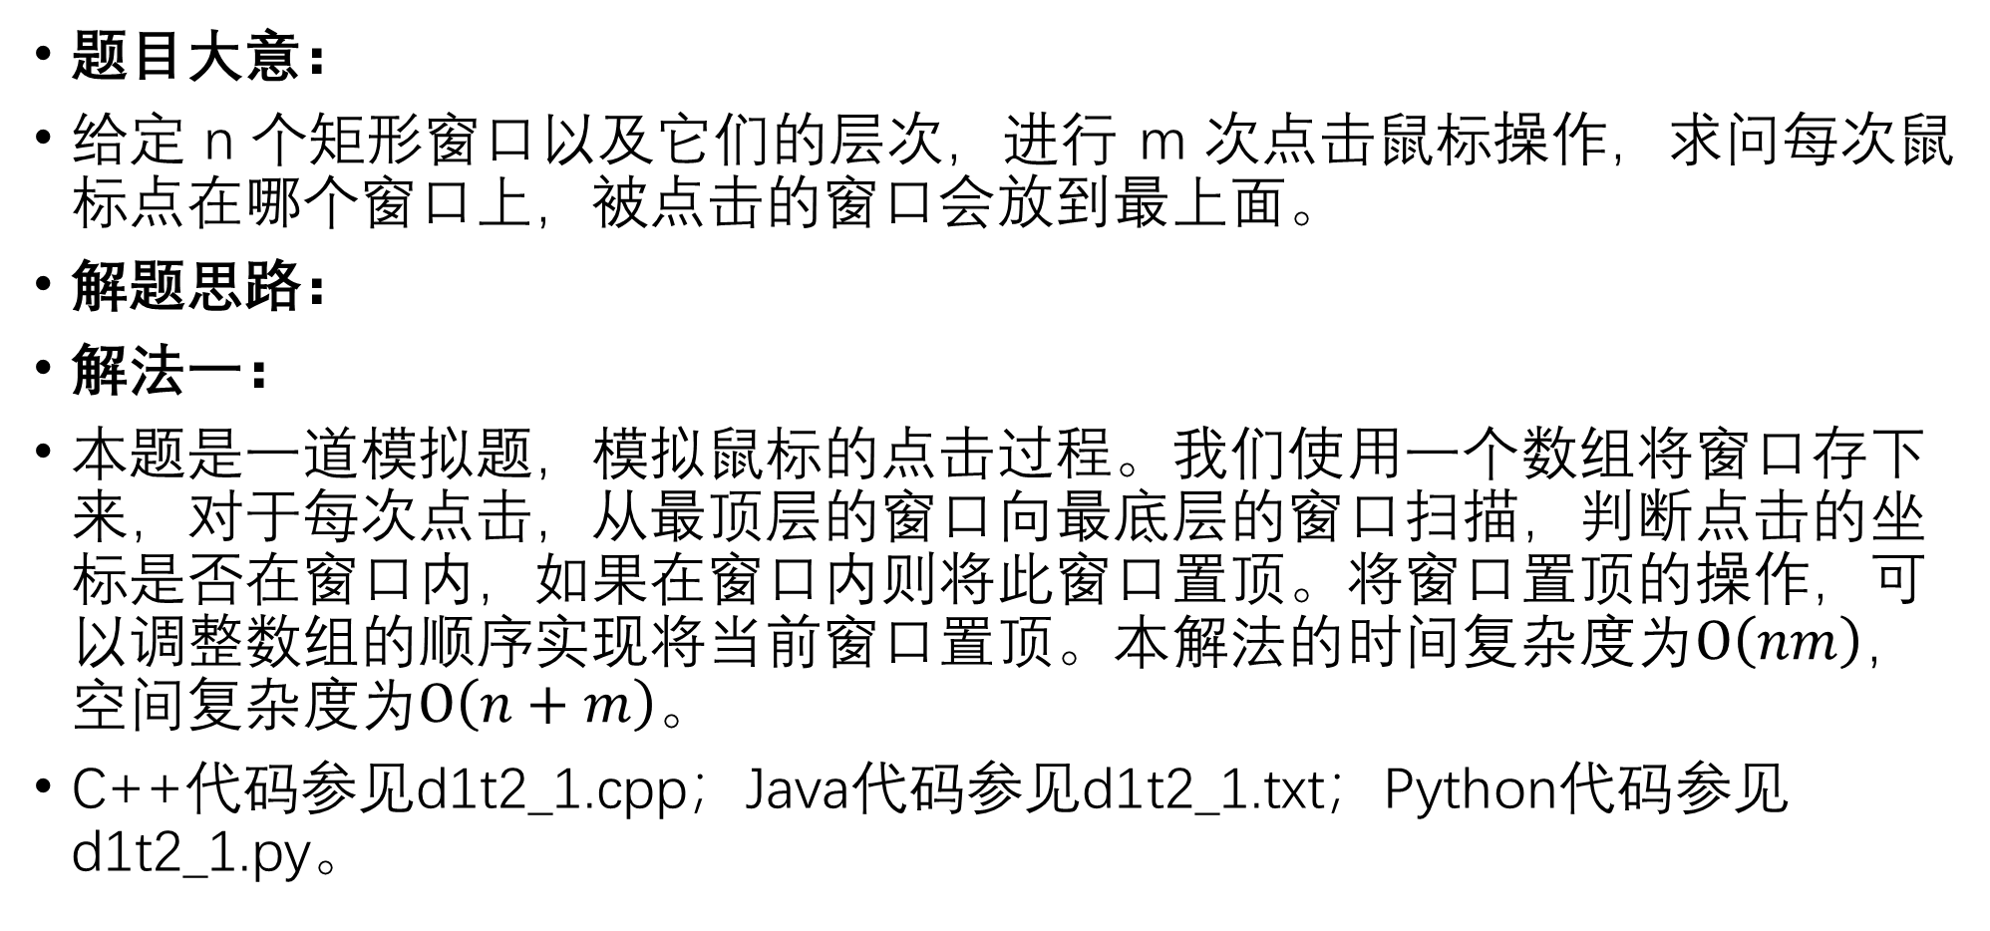
题目大意：
给定 n 个矩形窗口以及它们的层次，进行 m 次点击鼠标操作，求问每次鼠标点在哪个窗口上，被点击的窗口会放到最上面。
解题思路：
解法一：
本题是一道模拟题，模拟鼠标的点击过程。我们使用一个数组将窗口存下来，对于每次点击，从最顶层的窗口向最底层的窗口扫描，判断点击的坐标是否在窗口内，如果在窗口内则将此窗口置顶。将窗口置顶的操作，可以调整数组的顺序实现将当前窗口置顶。本解法的时间复杂度为$Ο\left(nm\right)$，空间复杂度为$Ο\left(n+m\right)$。
C++代码参见d1t2_1.cpp；Java代码参见d1t2_1.txt；Python代码参见d1t2_1.py。

Slide 5
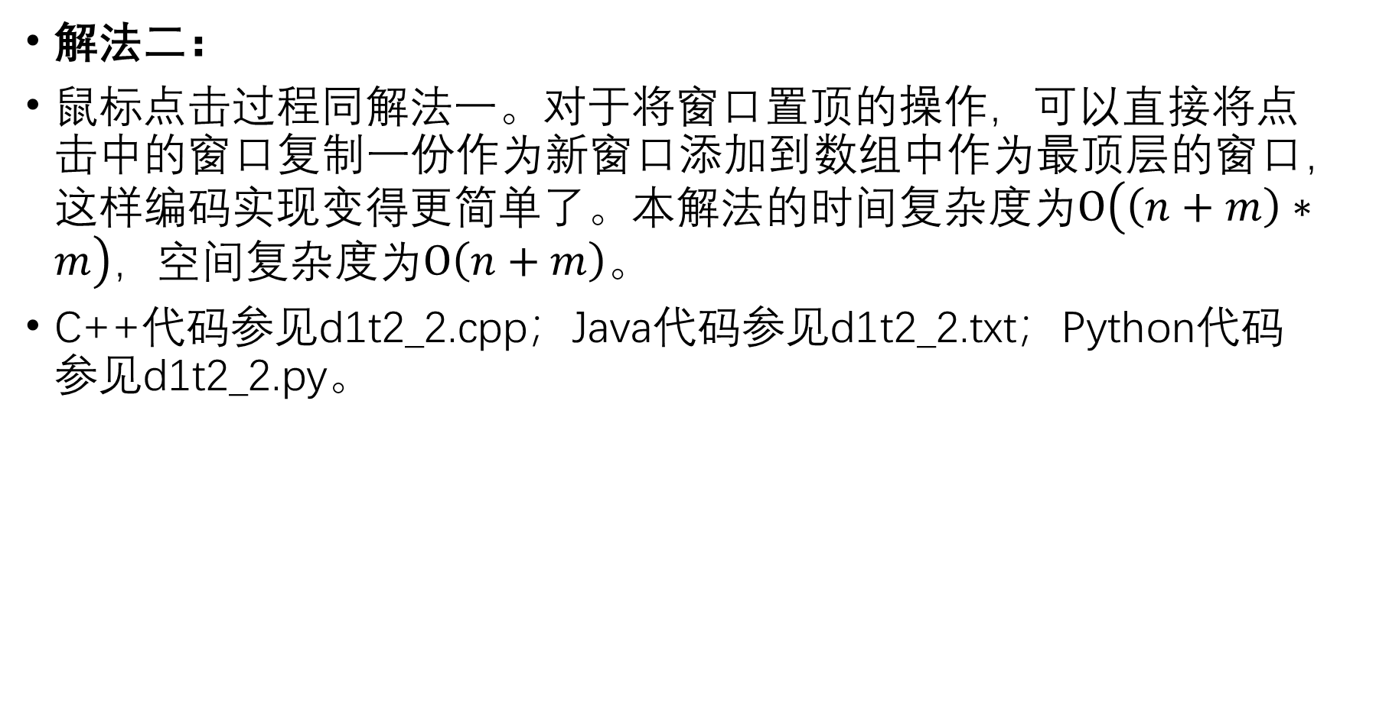
解法二：
鼠标点击过程同解法一。对于将窗口置顶的操作，可以直接将点击中的窗口复制一份作为新窗口添加到数组中作为最顶层的窗口，这样编码实现变得更简单了。本解法的时间复杂度为$Ο\left(\left(n+m\right)∗m\right)$，空间复杂度为$Ο\left(n+m\right)$。
C++代码参见d1t2_2.cpp；Java代码参见d1t2_2.txt；Python代码参见d1t2_2.py。

Slide 6
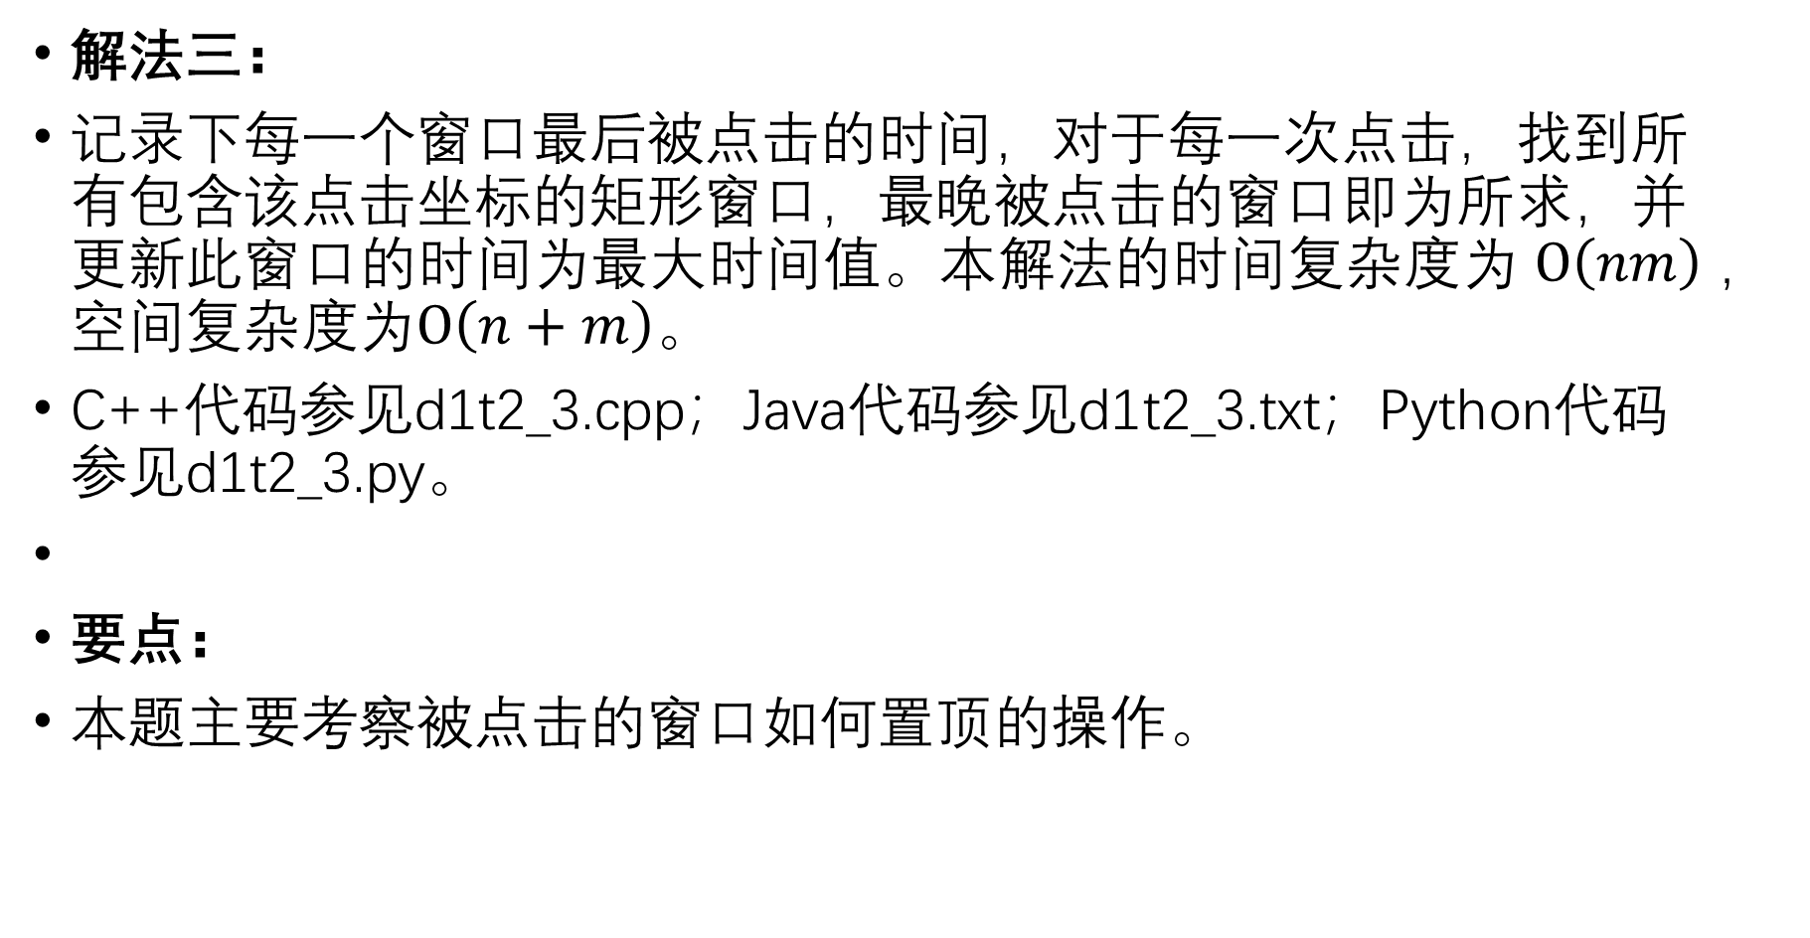
解法三：
记录下每一个窗口最后被点击的时间，对于每一次点击，找到所有包含该点击坐标的矩形窗口，最晚被点击的窗口即为所求，并更新此窗口的时间为最大时间值。本解法的时间复杂度为$Ο\left(nm\right)$，空间复杂度为$Ο\left(n+m\right)$。
C++代码参见d1t2_3.cpp；Java代码参见d1t2_3.txt；Python代码参见d1t2_3.py。
要点：
本题主要考察被点击的窗口如何置顶的操作。

Slide 7
接下来，在这道题的基础上，我们再来看一道类似的题目：
《画图》问题，同样我们先读一下题目

Slide 8
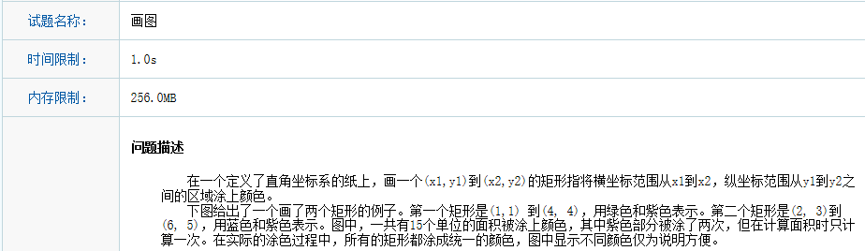

Slide 9
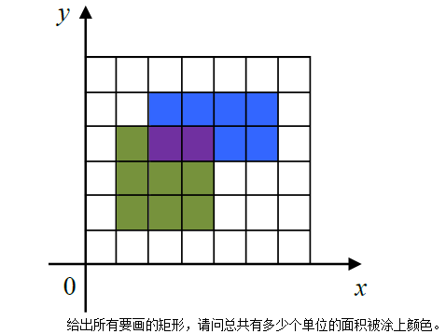

Slide 10
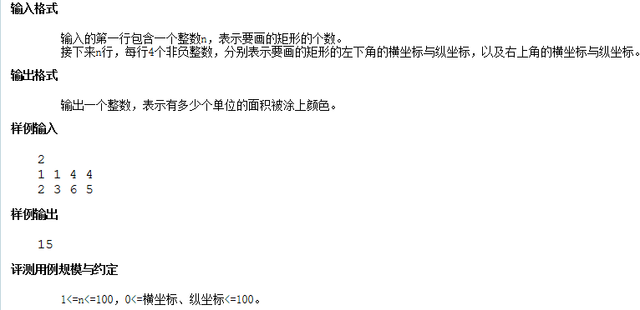

Slide 11
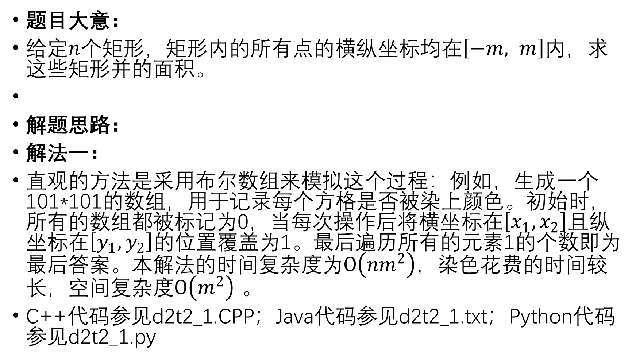
题目大意：
给定$n$个矩形，矩形内的所有点的横纵坐标均在$\left[−m, m\right]$内，求这些矩形并的面积。
解题思路：
解法一：
直观的方法是采用布尔数组来模拟这个过程：例如，生成一个101*101的数组，用于记录每个方格是否被染上颜色。初始时，所有的数组都被标记为0，当每次操作后将横坐标在$\left[x_{1}, x_{2}\right]$且纵坐标在$\left[y_{1}, y_{2}\right]$的位置覆盖为1。最后遍历所有的元素1的个数即为最后答案。本解法的时间复杂度为$Ο\left({nm}^{2}\right)$，染色花费的时间较长，空间复杂度$Ο\left(m^{2}\right)$ 。
C++代码参见d2t2_1.CPP；Java代码参见d2t2_1.txt；Python代码参见d2t2_1.py

Slide 12
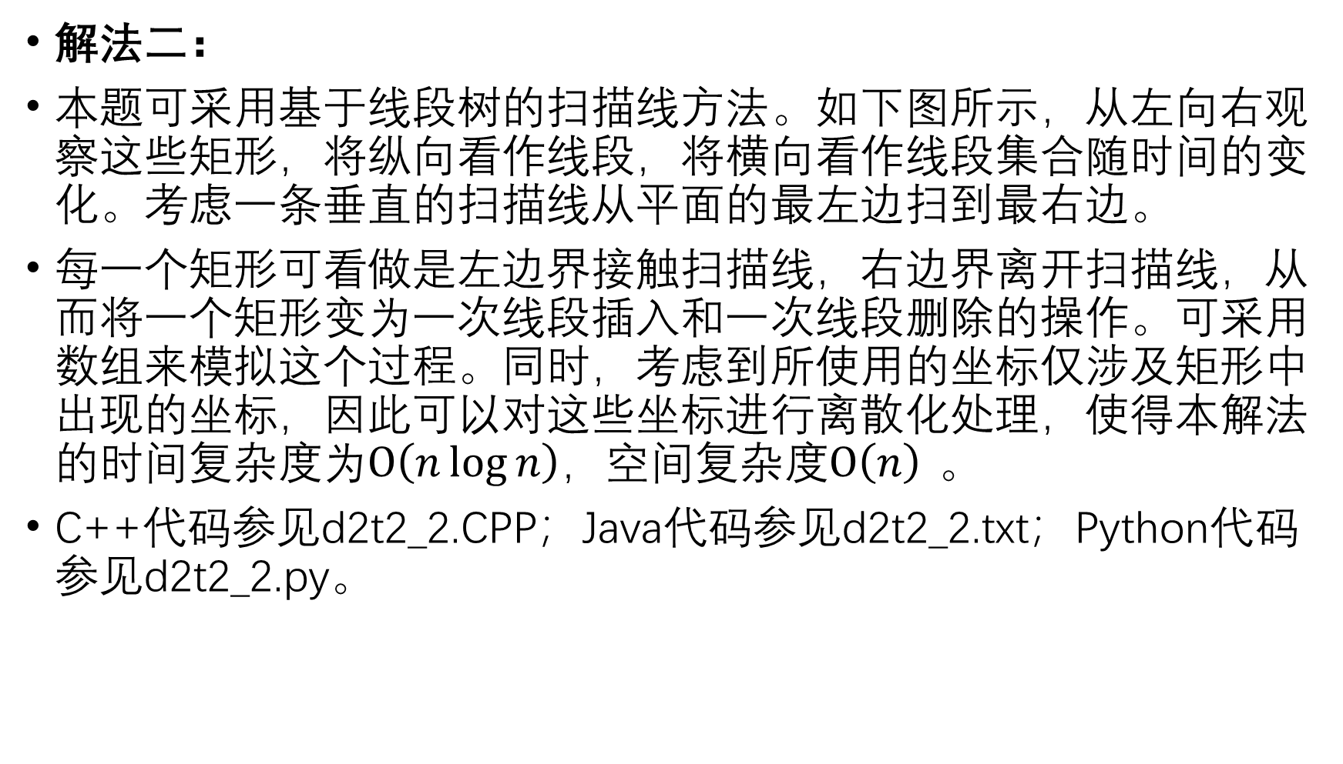
解法二：
本题可采用基于线段树的扫描线方法。如下图所示，从左向右观察这些矩形，将纵向看作线段，将横向看作线段集合随时间的变化。考虑一条垂直的扫描线从平面的最左边扫到最右边。
每一个矩形可看做是左边界接触扫描线，右边界离开扫描线，从而将一个矩形变为一次线段插入和一次线段删除的操作。可采用数组来模拟这个过程。同时，考虑到所使用的坐标仅涉及矩形中出现的坐标，因此可以对这些坐标进行离散化处理，使得本解法的时间复杂度为$Ο\left(n\log{n}\right)$，空间复杂度$Ο\left(n\right)$ 。
C++代码参见d2t2_2.CPP；Java代码参见d2t2_2.txt；Python代码参见d2t2_2.py。

Slide 13
从这两到题目可以看出，当题目给出的数据范围和约束条件不同时，我们可以设计出不同复杂度的算法，从而满足题目的要求。

